Slide 1











Mi Planeta Favorito: Un Viaje al Espacio Vocacional STEM

Slide 2


PUNTO DE PARTIDA:
Tu centro educativo ha lanzado la actividad "Mi Planeta Favorito: Un Viaje al Espacio Vocacional STEM", donde podrás explorar diferentes profesiones STEM en un viaje espacial imaginario.
Gracias a la Agencia Espacial Europea (ESA), tendrás la oportunidad de descubrir estas profesiones de forma única y emocionante.
Prepárate para explorar planetas habitados por profesionales apasionados que contribuyen al desarrollo del universo.

Slide 3




Un Viaje al Espacio Vocacional STEM:
Paso 1:
Paso 2:
Paso 3:
Introducción y Lanzamiento de la Misión
Dinámica de preguntas
Formación de grupos
Paso 4:
Paso 5
Paso 6:
Adivina la profesión STEM
Navegación por los planetas
Compromiso y proyecto de investigación

Slide 4


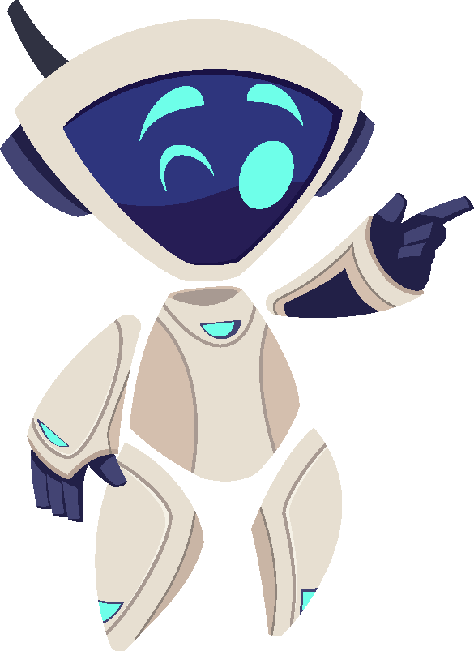
Un Viaje al Espacio Vocacional STEM:
Paso 1: Introducción y Lanzamiento de la Misión
(5 minutos)
Cada planeta representa una profesión diferente: Salud, Ciencia, Construcción, Energía, Mundo Digital e Industria.
Tu misión es descubrir en qué planeta te gustaría vivir y desarrollarte profesionalmente.
¿Listo/a para despegar?
Usa este fondo como inspiración mientras trabajas.

Slide 5


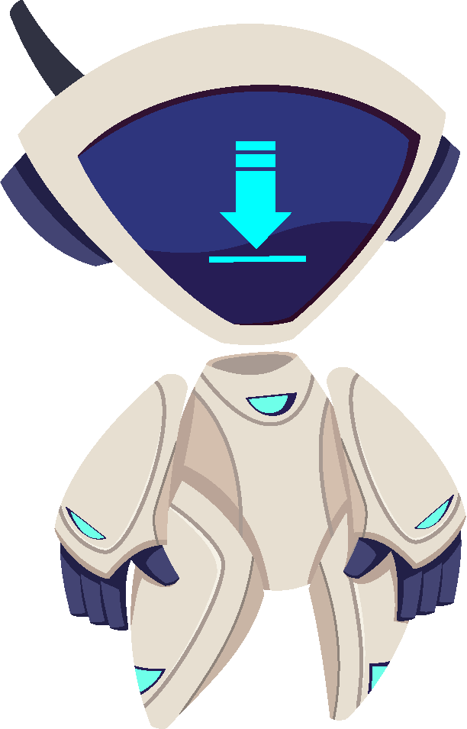

Un Viaje al Espacio Vocacional STEM:
Paso 2: Dinámica de preguntas
(15 minutos)
Durante esta fase, utilizarás dos recursos importantes: el Repositorio de Preguntas y las Tarjetas de Planetas. La persona guía empezará leyendo una serie de preguntas del repositorio, que están diseñadas para relacionar tus intereses con diferentes profesiones.
Repositorio de preguntas
Tarjetas de planetas

Slide 6
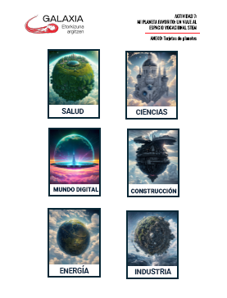
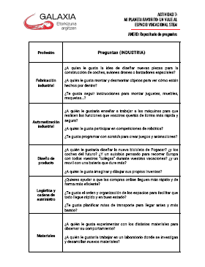
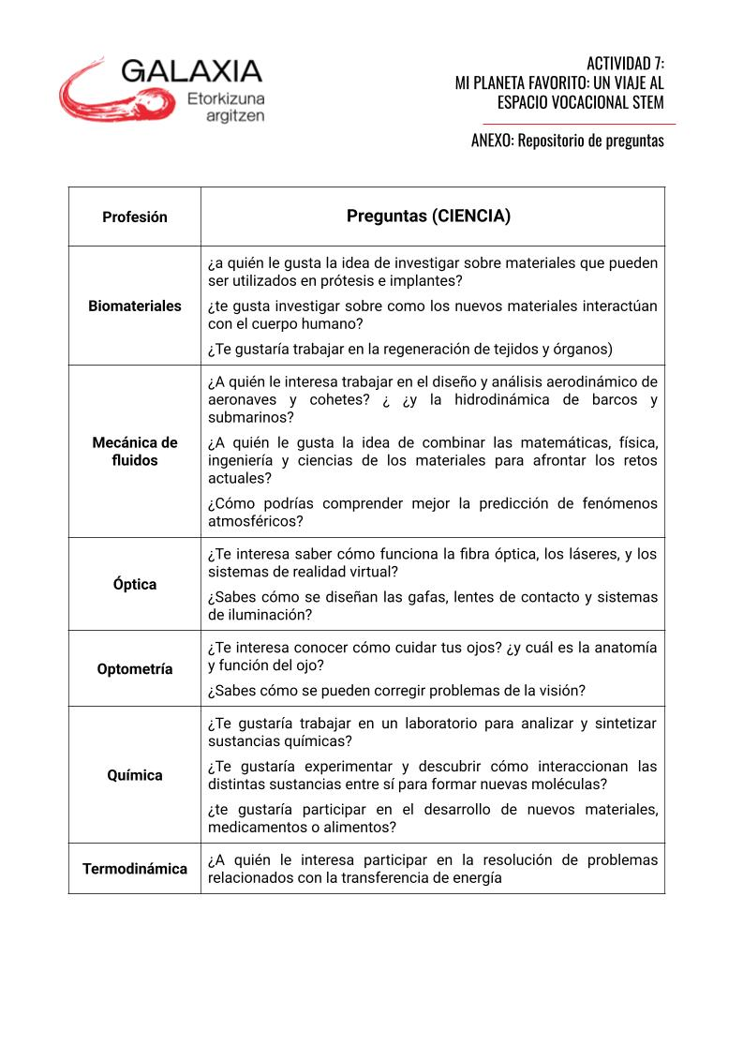
Un Viaje al Espacio Vocacional STEM:
TARJETAS DE PLANETAS
REPOSITORIO DE PREGUNTAS

Slide 7


Un Viaje al Espacio Vocacional STEM:
Paso 2: Dinámica de preguntas
(15 minutos)
Cada pregunta está conectada a un planeta que representa un área profesional.
Por ejemplo, si la pregunta es: "¿Te gustaría trabajar ayudando a personas a recuperar su salud y colaborar en equipos médicos?" y tu respuesta es sí, recibirás la tarjeta del planeta VIDA (profesiones relacionadas con la salud).
A medida que respondas a las preguntas, se te irán entregando tarjetas con los nombres de los planetas que corresponden a las profesiones que podrían interesarte.
Cada tarjeta representa un mundo de posibilidades que explorar en la siguiente fase.

Slide 8


Un Viaje al Espacio Vocacional STEM:
Paso 3: Formación de grupos
(5 minutos)
Ahora se forman grupos basados en los planetas que se han seleccionado en el paso anterior.
Si tienes tarjetas de varios planetas, se te sugiere que visites primero el planeta del que tengas más tarjetas. Si el número de tarjetas es igual para varios planetas, puedes elegir libremente cuál visitar primero.
También puedes explorar los otros planetas desde casa.

Slide 9

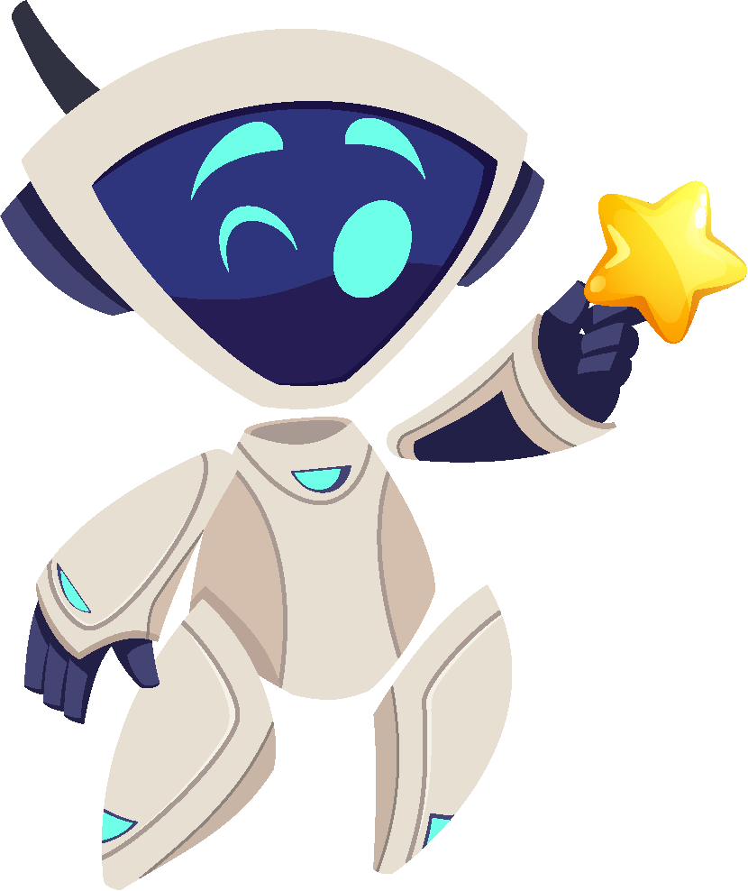

Un Viaje al Espacio Vocacional STEM:
Paso 4: Adivina la profesión
(15 minutos)
En esta fase, tendrás la oportunidad de conocer a profesionales. Para hacer esta experiencia más dinámica y divertida, las y los profesionales compartirán datos curiosos sobre su trabajo, y tendrás que adivinar de qué profesión se trata. ¡Intenta acertar!

Slide 10



Un Viaje al Espacio Vocacional STEM:
Paso 5: Navega por las profesiones
(10 minutos)
Explora las fichas informativas de las profesiones de tu PLANETA, individualmente o en grupo. Usa estas preguntas para guiarte:
¿Cuáles son las responsabilidades de esta profesión?
¿Qué habilidades necesitas para desempeñarla?
¿Dónde trabajan estos profesionales?
¿Qué oportunidades de futuro ofrece esta carrera?
Si tienes dudas o deseas ampliar información sobre alguna profesión, contarás con la presencia de profesionales que estarán disponibles para responder a tus preguntas y compartir su experiencia laboral.

Slide 11



Un Viaje al Espacio Vocacional STEM:
Paso 6: Compromiso y proyecto de investigación
(10 minutos)
¿Qué profesión te ha interesado más y te gustaría investigar en mayor profundidad? Tómate unos minutos para pensar y elegir la profesión que más te atraiga.
A continuación, deberás escribir tu elección y una breve razón por la que quieres investigar esa profesión. Este compromiso te ayudará a profundizar en tu proceso de descubrimiento vocacional.
Puedes realizar un proyecto de investigación y descubrir los estudios, cursos o certificaciones necesarios para ejercer esa profesión. También puedes explorar los posibles lugares de trabajo, los diferentes roles que existen y cómo se encuentra el mercado laboral en esa área.
Por último, reflexiona sobre el impacto que esta profesión tiene en la sociedad, ya sea a través de avances científicos, tecnológicos o la mejora de la calidad de vida de las personas.

Slide 12



RECOMENDACIONES:
Asegúrate de tener acceso a internet para que puedas revisar la información de la plataforma.
Utiliza un espacio tranquilo donde puedas concentrarte.
Si tienes preguntas o necesitas ayuda, no dudes en consultar al guía del programa o a una persona de confianza.

Slide 13
Mi Planeta Favorito: Un Viaje al Espacio Vocacional STEM

